Slide 1
Segmentierungsfreies Wordspotting

Slide 2
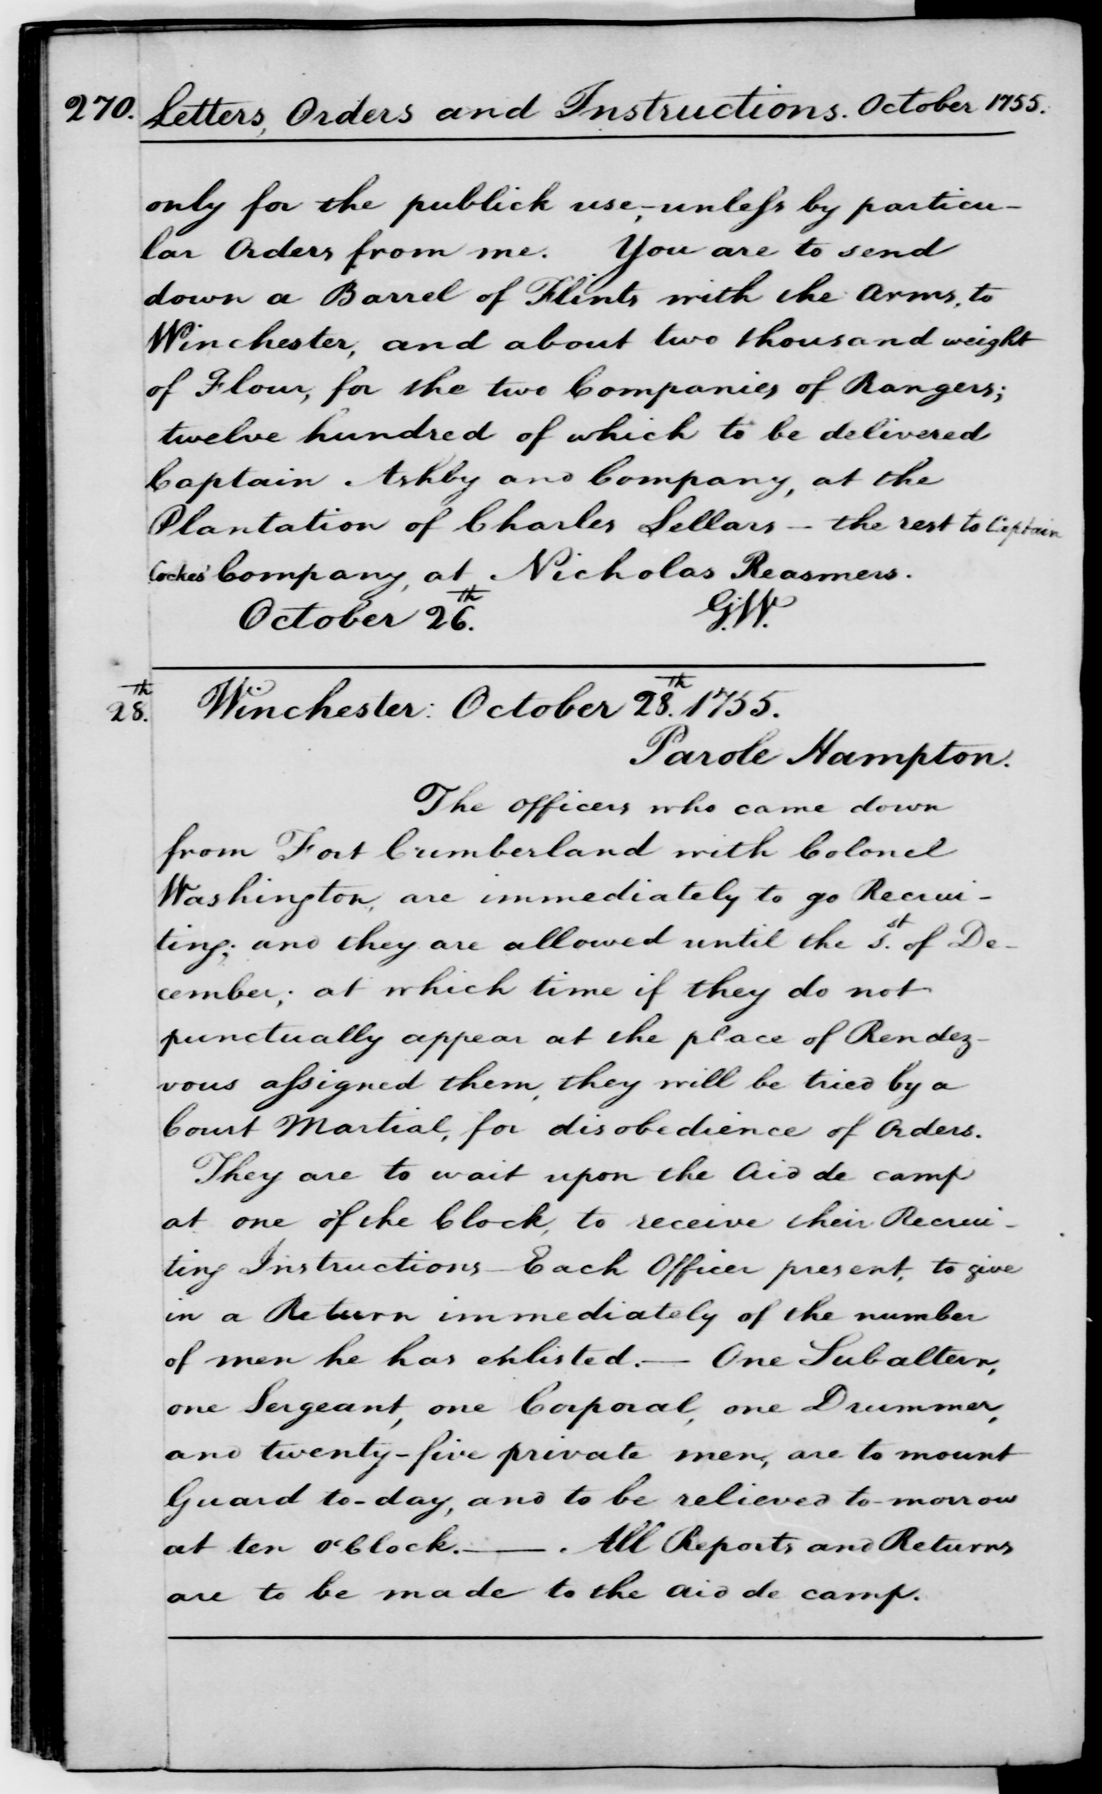
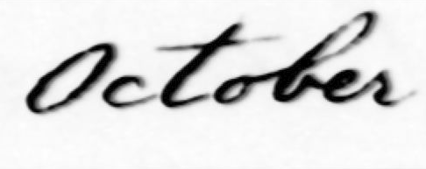
Aufgabe
Suchen in:
Eingabe: einen Auschnitt aus einem Dokument (steht für ein Wort)
Ausgabe: Alle Vorkommen von dem Wort im Dokument zu finden

Slide 3
Datensatz
George Washington Dataset
Enthält 20 Seiten.
Wird von George Washington im Jahr 1755 geschrieben.
Historische Sammlung von Dokumenten.
Besteht aus 20 Bildern.
Groundtruth sind gegeben.

Slide 4
Schritte
Berechnen von SIFT Deskriptoren im gesamten Bild

Slide 5
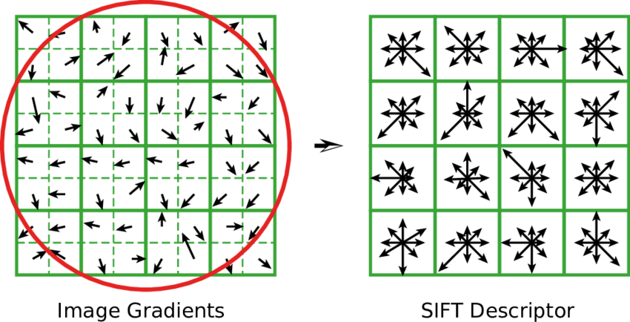
Berechnen von SIFT Deskriptoren im gesamten Bild
128 dim. Vector
Beschreibt ein lokales Feature in einem Bild
Skalierungsinvariant (Größe des Bildes spielt keine Rolle)

Slide 6
Schritte
Berechnen von SIFT Deskriptoren im gesamten Bild
Quantisierung von den SIFT-Deskriptoren mithilfe von kmeans-Clustering

Slide 7
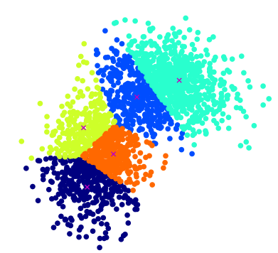

2. Quantisierung von den SIFT-Deskriptoren mithilfe von kmeans-Clustering
Output: Each descriptor belongs to a cluster (represented by a color)

Slide 8
Schritte
Berechnen von SIFT Deskriptoren im gesamten Bild
Quantisierung von den SIFT-Deskriptoren mithilfe von kmeans-Clustering
Berechnen des Bag of Features Histogrammes vom Anfragebild H0

Slide 9
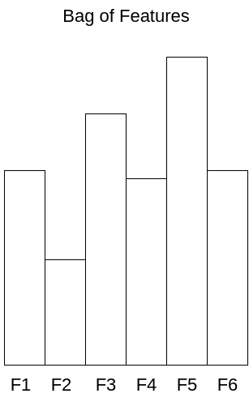
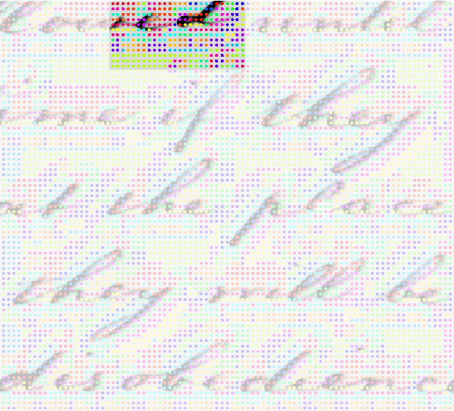
3. Berechnen des Bag of Features Histogrammes vom Anfragebild H0
Request image is a window of descriptors
Each descriptor belongs to a cluster (F1, …, F6)
Output: Bag of Features Histogram "H0"

Slide 10
Schritte
Berechnen von SIFT Deskriptoren im gesamten Bild
Quantisierung von den SIFT-Deskriptoren mithilfe von kmeans-Clustering
Berechnen des Bag of Features Histogrammes vom Anfragebild H0
Berechnen der Bag of Features Histogramme für verschiedene Fenster im gesamten Bild (H1,…,Hn)

Slide 11
4. Berechnen der Bag of Features Histogramme für verschiedene Fenster im gesamten Bild (H1,…,Hn)

Slide 12
Schritte
Berechnen von SIFT Deskriptoren im gesamten Bild
Quantisierung von den SIFT-Deskriptoren mithilfe von kmeans-Clustering
Berechnen des Bag of Features Histogrammes vom Anfragebild H0
Berechnen der Bag of Features Histogramme für verschiedene Fenster im gesamten Bild (H1,…,Hn)
Sortieren von den Bag of Features Histogrammen (H1,…,Hn) basierend auf Ähnlichkeit zu H0

Slide 13
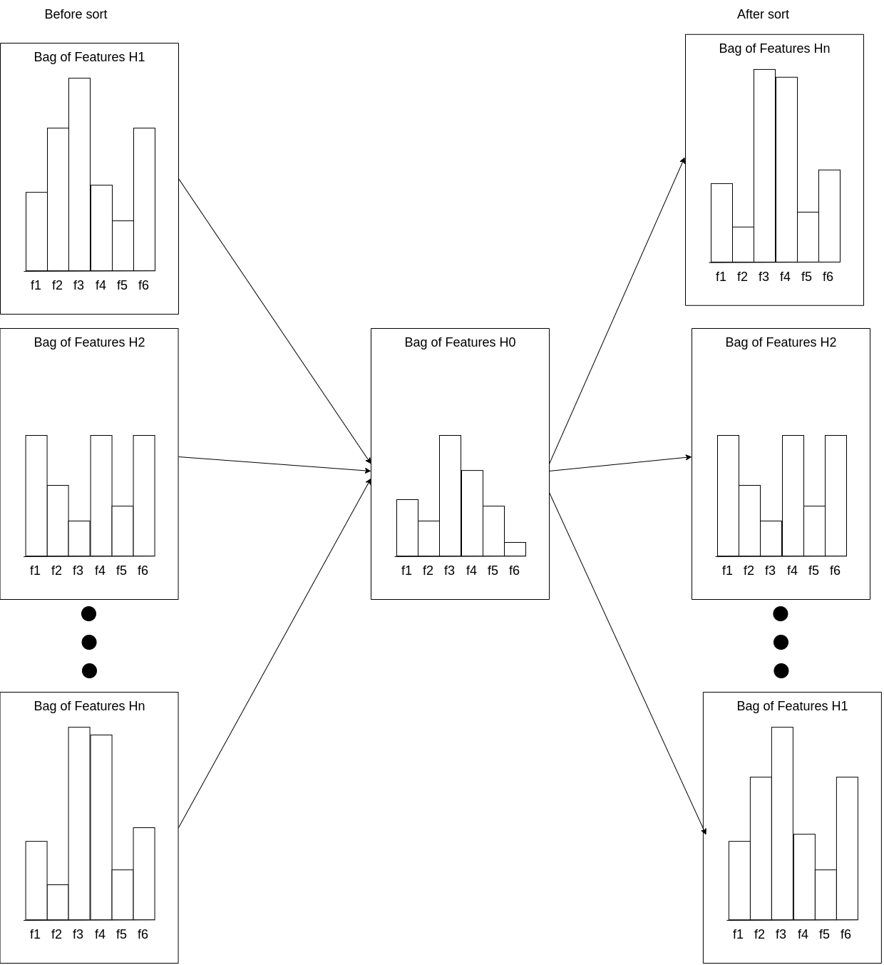
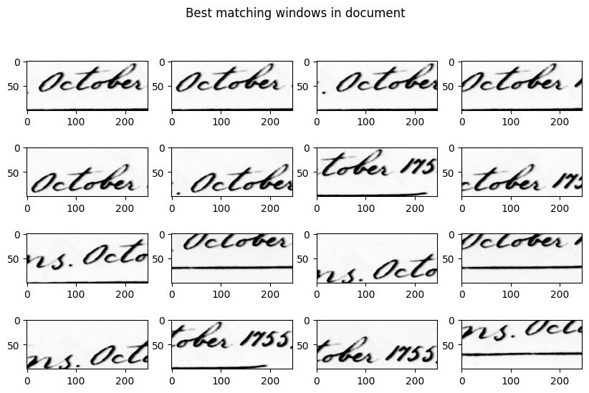
5. Sortieren von den Bag of Features Histogrammen (H1,…,Hn) basierend auf Ähnlichkeit zu H0

Slide 14
Schritte
Berechnen von SIFT Deskriptoren im gesamten Bild
Quantisierung von den SIFT-Deskriptoren mithilfe von kmeans-Clustering
Berechnen des Bag of Features Histogrammes vom Anfragebild H0
Berechnen der Bag of Features Histogramme für verschiedene Fenster im gesamten Bild (H1,…,Hn)
Sortieren von den Bag of Features Histogrammen (H1,…,Hn) basierend auf Ähnlichkeit zu H0
Non-maximum suppression nutzen, um überlappende Fenster herauszufiltern

Slide 15
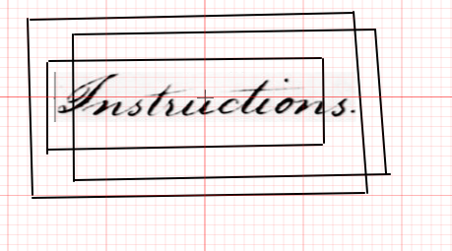

6. Non-maximum suppression nutzen, um überlappende Fenster herauszufiltern
Nach non-maximum suppression

Slide 16
Ergebnisse
precision=0.6
recall=2.0
mean_precision=2.0
Konfiguration:
Sliding window x = 15
Sliding window y = 30
Sliding window size = request image size
Num clusters = 100

Slide 17
Ergebnisse

Slide 18
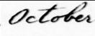
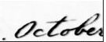
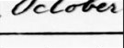
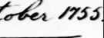
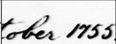
Ergebnisse
1.
2.
3.
4.
5.

Slide 19
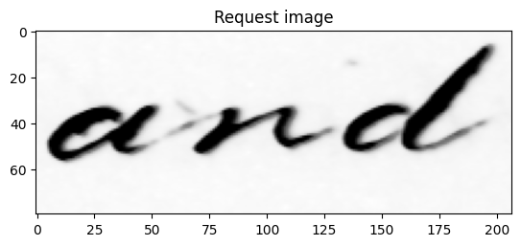
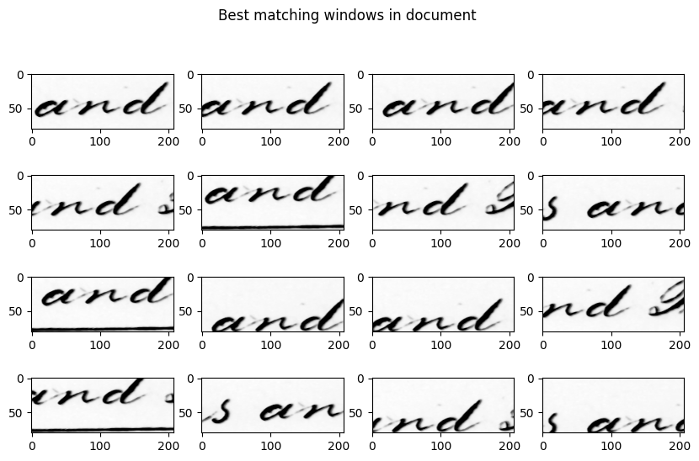
Ergebnisse
Kurzes Anfragewort („and“)
Mehr Cluster (100 => 150 => 200)
Keine signifikante Verbesserung
Kleinere Schrittgröße (30 => 20 => 10)
Deutliche Verbesserung
Nachteil: zeitaufwendiger und rechenintensiver
Bestes Ergebnis mit (100, 20)
Precision: 0.8
Recall: 1.143
Mean Average Precision: 1.109

Slide 20
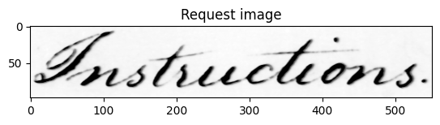
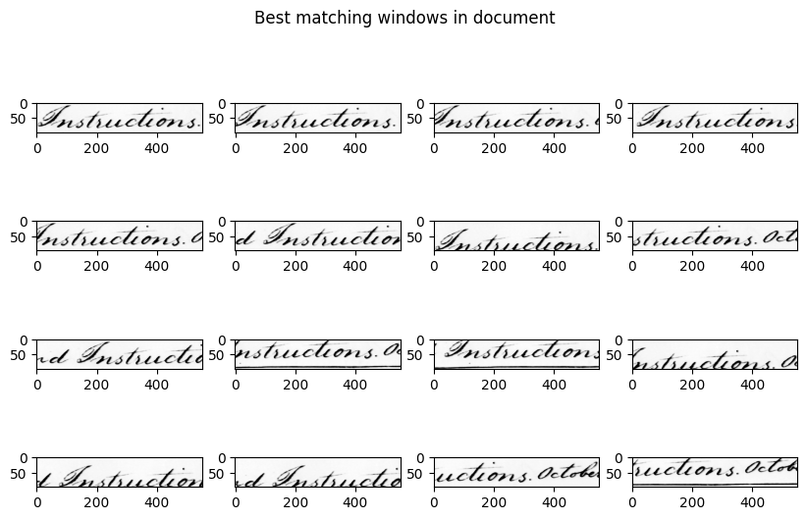
Ergebnisse
Langes Anfragewort („instructions“)
Mehr Cluster (100 => 150 => 200)
100 hat bestes Ergebnis erzielt
Kleinere Schrittgröße (30 => 20 => 10)
Verbesserung u
Ab 20 keine Verbesserung mehr
Bestes Ergebnis (100, 20)
Precision: 1.0
Recall: 5.0
Mean Average Precision: 5.0

